Slide 1

Sécurité OS - FileFox
RÉALISÉ PAR :
● LASSOUED HAMZA
● DAIDOU ISSAM
● GOMIS KWENCY
● KONTE AMARA
● MBEMBA MIAMISSA YANN

Slide 2
Sommaire:
- Rappel des objectifs
- Démonstration
- Difficultés rencontrées
- Voie d’amélioration
- Fin de présentation

Slide 3
Rappel des objectifs :
L’objectif de ce projet est de faire un outil de surveillance des propriétés des fichiers et de gestion des droits d'accès sur les systèmes d'exploitation Linux.
En voici quelques points essentiels sur l'importance de cette gestion des droits d’accès :
Contrôle des accès
Protection des données
Principe du moindre privilège
Audit et traçabilité

Slide 4
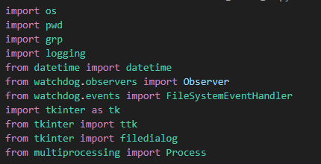
Technologies utilisées :
Langage exigé : Python 3.11.2
Environnement : Debian et ses distributions dérivées (Ubuntu, KaliLinux,...)
Préparation :
Mettre à jour la liste des paquets : sudo apt update
Installer "Python" : sudo apt install python3
Installer "watchdog" : sudo apt install python3-watchdog
Installer "tkinter" : sudo apt install python3-tk

Slide 5
Démonstration:
Surveillance des Propriétés des Fichiers
Ajout ou Suppression des Fichiers à Surveiller
Gestion des Droits d’Accès
Sécurité et Intégrité des Données

Slide 6
Difficultés rencontrées :
Manque de temps
Surcharge des projets
Organisation

Slide 7
Voie d’amélioration:
Affiner l’outil
Faire la partie CLI
Rendre le GUI plus ergonomique

Slide 8
Merci pour votre attention

